Slide 1
Toiletpapirsmatematik
Regnehistorier af Lene Skjold og udgivet på BubbleMinds Husk, at indberette dette materiale til Copydan, hvis du er Copydan skole

Slide 2
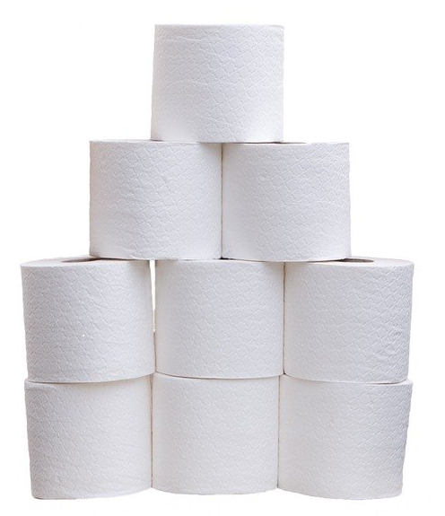
Toiletpapirsmatematik
Onsdag
Produkt:
Dine resultater af undersøgelsen, skal du bruge til at lave planche på computeren, hvor du viser billeder og forklarer/viser, hvad du har arbejdet med og hvilke resultater du er kommet frem til.
Gør det tydeligt, hvad du har arbejdet med, hvad du gættede på og hvad resultatet blev, da du målte/regnede efter.
Gem den i Matematikmappen i klassemappen i skyen
Mål for dagens arbejde er:
Blive bedre til at gætte kvalificeret
Finde matematikken i hverdagsting
Geometriske former
Areal og omkreds
Hvad er et KVALIFICERET GÆT?
At gætte klogt
At gætte ud fra noget man ved i forvejen
At lave et overslag
At tænke over hvordan matematikken kan hjælpe en
Hvad er et dårligt gæt?
Når man bare siger et tal uden at tænke sig om.
Hvad skal jeg gøre?
Start med at beskrive toiletrullens geometriske form. Hvad hedder den og hvad kan du måle på den? (f.eks. højde, diameter, radius…)
Derefter skal du UNDERSØGE mindst 5 ting ved din toiletrulle.
Du kan vælge mellem mine forslag (se næste side), men du må også meget gerne finde på dine egne.
Du skal for hver ting du undersøger først gætte på resultatet og derefter måle/regne det ud.
Regnehistorier af Lene Skjold og udgivet på BubbleMinds Husk, at indberette dette materiale til Copydan, hvis du er Copydan skole

Slide 3
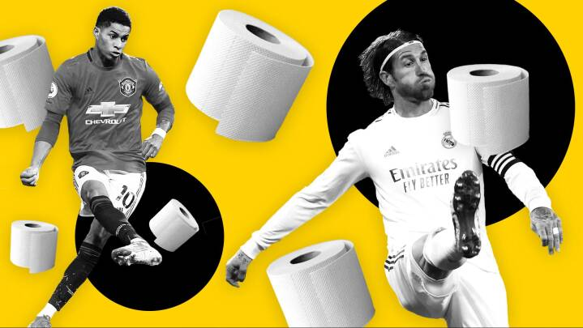
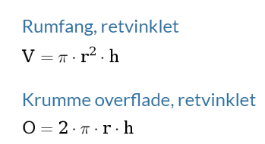
Forslag til ting du kan undersøge:
Hvad er omkreds og areal af paprullen? (Tip: Klip den op i siden og fold den ud til en form du kender)
Hvor store er vinklerne og vinkelsummen, i figuren, når i har klippet paprøret op?
Kan du indtegne diagonalerne?
Hvad er omkreds og areal af et stykke toiletpapir? Hvor mange cm² bruger man ca. når man er på toilettet? På en dag? På en uge ? År? For hele familien?
Hvad vejer en ny toiletrulle? Hvad vejer den der sidder på? Hvor meget er mon brugt af den så?
Hvor mange gange kan du jonglere med en toiletrulle? Se evt. her: https://twitter.com/RMadridInfo/status/1239902482131714049
Hvor mange toiletruller kan der være ovenpå hinanden fra gulv til loft?
Hvor mange kan der være i badeværelset (her skal i nok regne det ud fremfor at sætte dem op ☺ Og måske mor og far skal hjælpe med at udregne rumfang (se formeler ovre til højre)
Måske kan du finde på nogle endnu bedre ting at undersøge?
Hvad koster toiletpapir pr. kilo?
Hvor meget toiletpapir bruger en familie om året?
Hvor meget saft kan et stykke papir suge?
Regnehistorier af Lene Skjold og udgivet på BubbleMinds Husk, at indberette dette materiale til Copydan, hvis du er Copydan skole

Slide 4
Om udgivelsen
Tak, fordi du hentede mig materiale. Jeg håber, du og dine elever kan få glæde af det.
Materialet er udarbejdet af Lene Skjold og udgivet på BubbleMinds. Har du spørgsmål eller kommentarer til materialet, er du velkommen til at skrive til mig på :
leneskjold@hotmail.com
Husk, dette materiale er nu dit. Du kan tage materialet med dig, hvis du flytter skole. Du må gerne have materialet liggende på både dine computere og din tablet, og du må printe det til eget brug – og naturligvis gerne kopiere til din egen undervisning. Men du må IKKE lave fildeling eller udlevere kopier til dine kollegaer og venner.
Husk at indberette til Copydan, HVIS din skole er udvalgt som kontrolskole.
Illustrationerne i materialet er hentet her:
www.pixabay.com

